Slide 1


LinkUp通讯录
JAVA设计模式期末作业
汇报人 / 丁泉鸿
2024/12/31

Slide 2

项目简介
LinkUp 通讯录是一款专为个人用户设计的高效、智能的通讯录管理工具。它不仅帮助您轻松管理和组织联系人信息，还提供了便捷的分组管理、多功能查询和数据导入导出等功能。
该项目为JAVA设计模式项目期末作业，在架构上借鉴了Spring的三层架构设计，融入了单例、备忘录、策略、观察者、外观、责任链共6种模式，使得项目的可拓展性和可维护性得到了极大的提高。

Slide 3
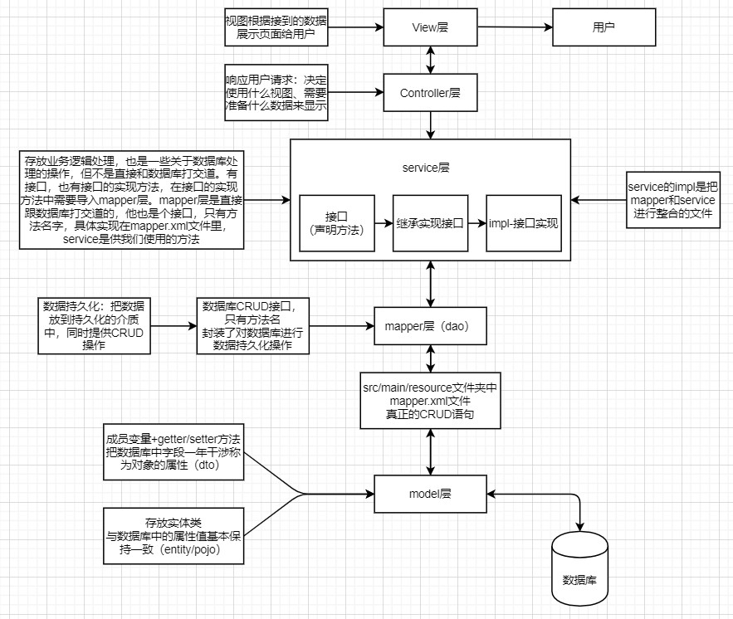



项目架构
界面层
View
逻辑层
Controller
Service
Mapper
数据层
MySql

Slide 4

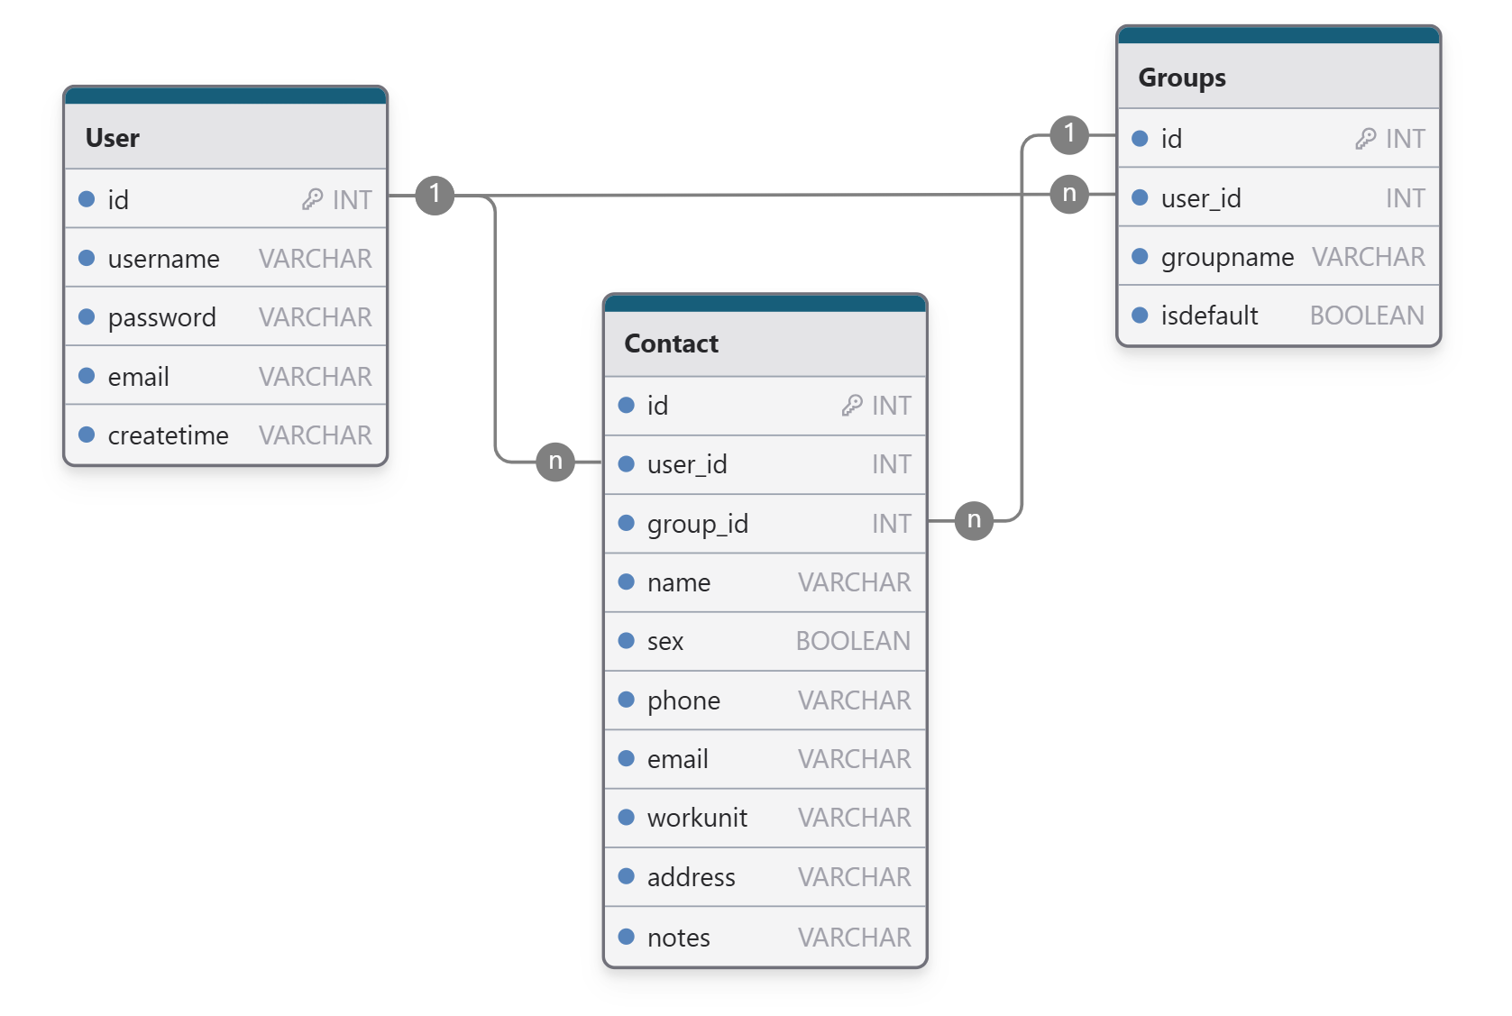
数据库设计

Slide 5

模式的使用
USE OF JAVA DESIGN PATTERNS
该项目为JAVA设计模式项目期末作业，在架构上借鉴了Spring的三层架构设计，融入了单例、备忘录、策略、观察者、外观、责任链共6种模式，使得项目的可拓展性和可维护性得到了极大的提高。

Slide 6
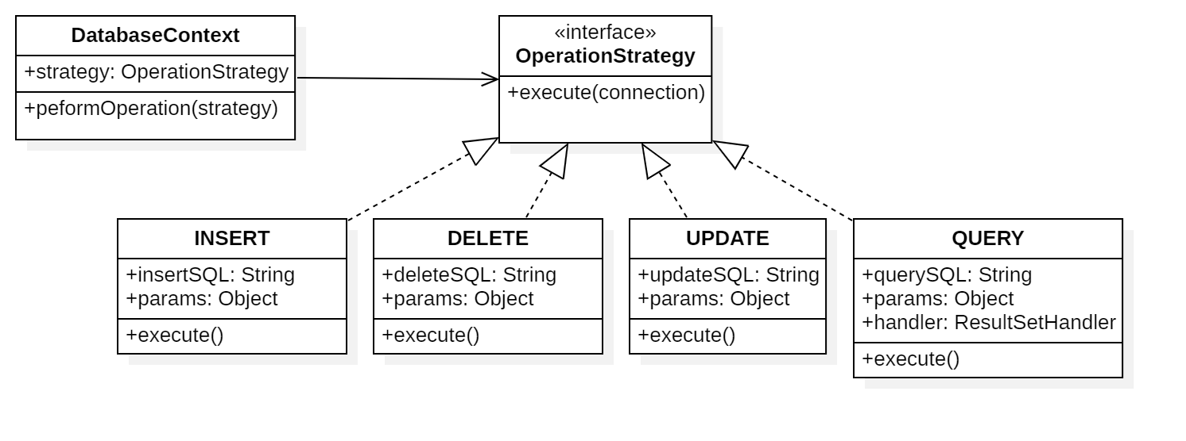
通过策略模式对数据库操作进行封装

Slide 7
通过策略模式对数据库操作进行封装
传统JBDC代码
改造后的代码

Slide 8
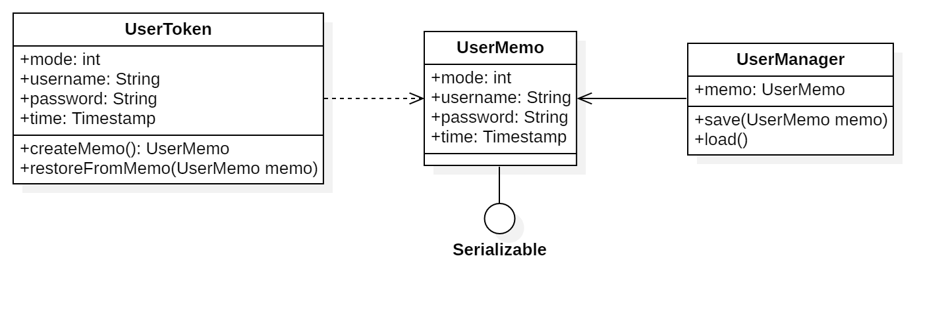
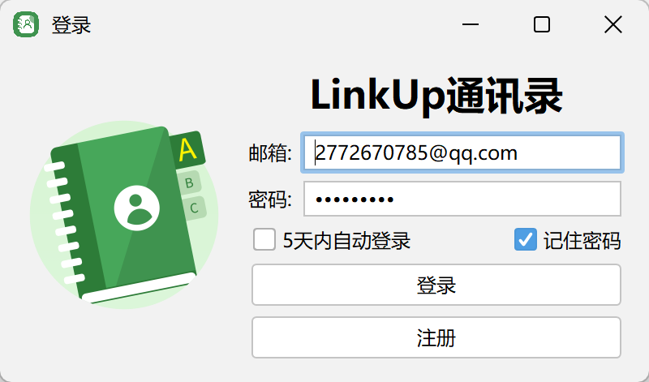
通过备忘录模式实现记住密码和自动登录功能
若勾选了自动登录或记住密码，当用户成功登录后，数据库返回用户信息，系统将创建一个UserToken,通过UserManager将其保存至当前目录下的user.config文件中。当用户下一次登录时，系统将自动读取该文件，并将其加载到系统中，实现记住密码或自动登录功能。

Slide 9
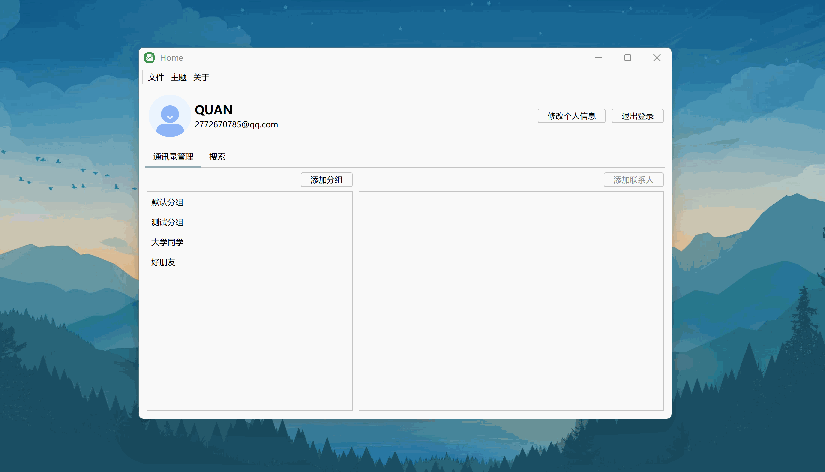
通过备忘录模式实现主题切换功能

Slide 10
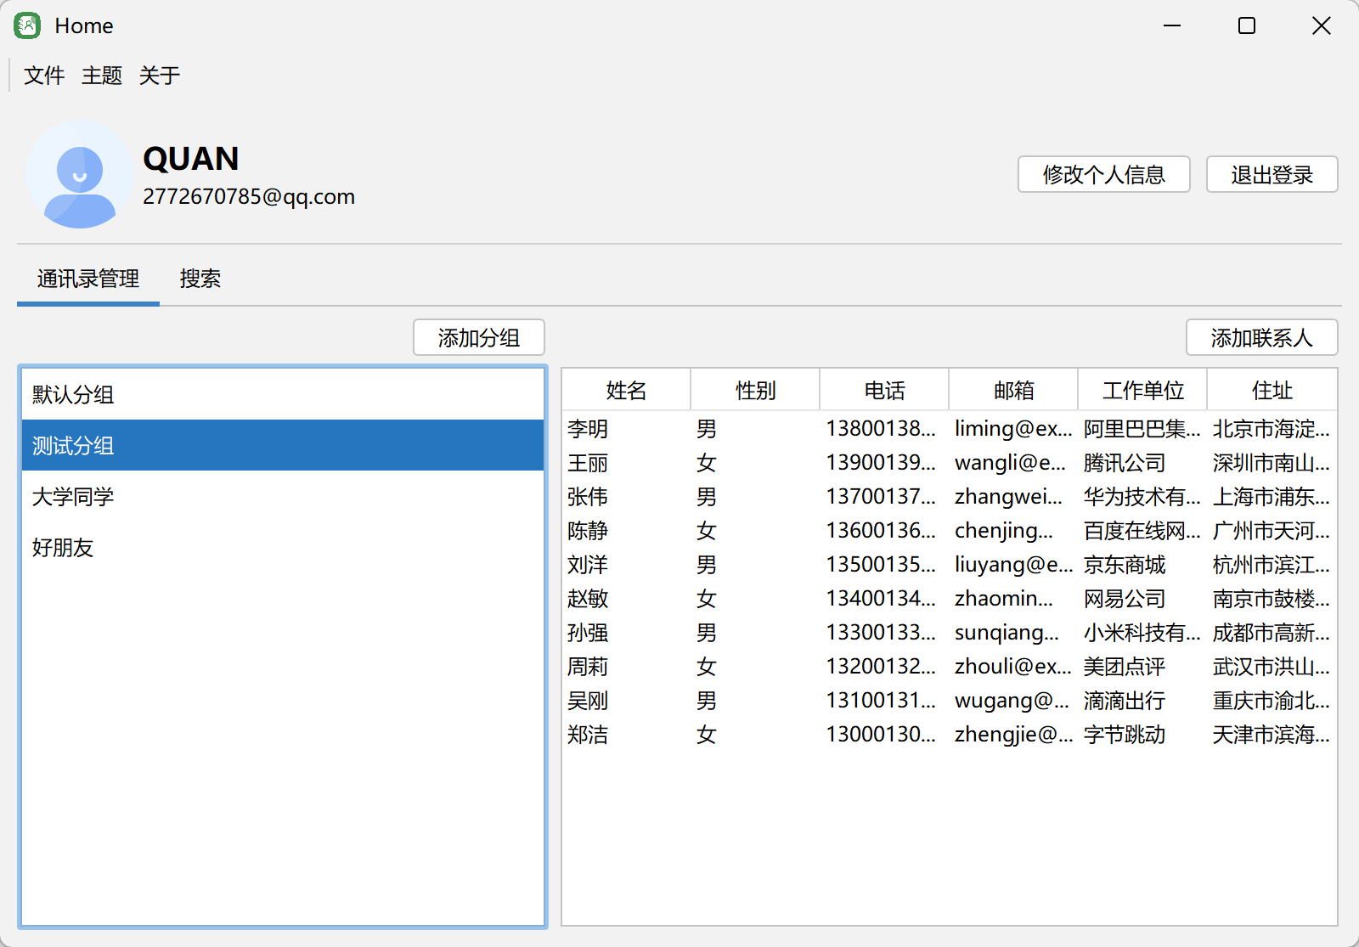
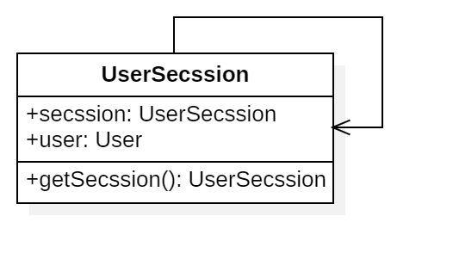
通过单例模式实现对用户信息的存储

Slide 11
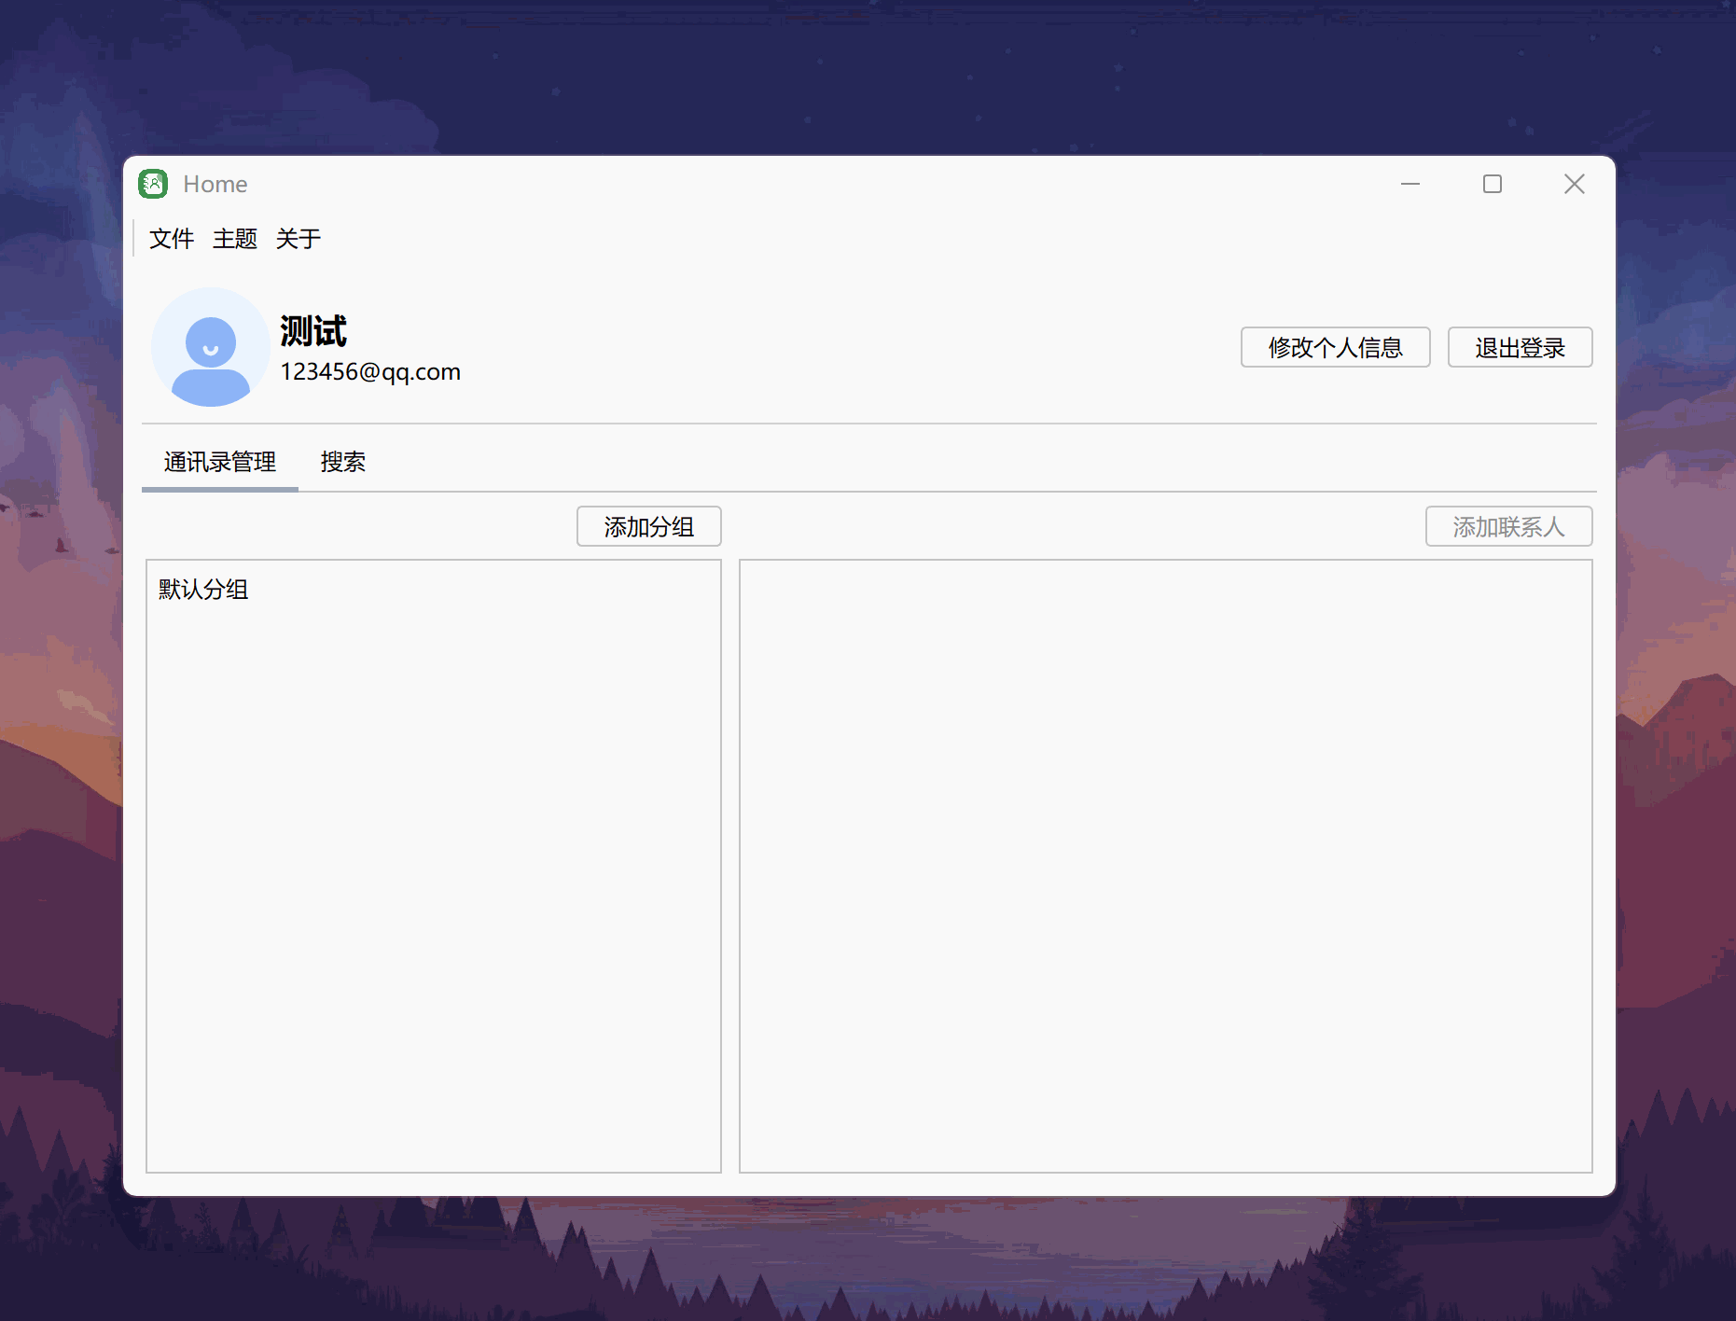
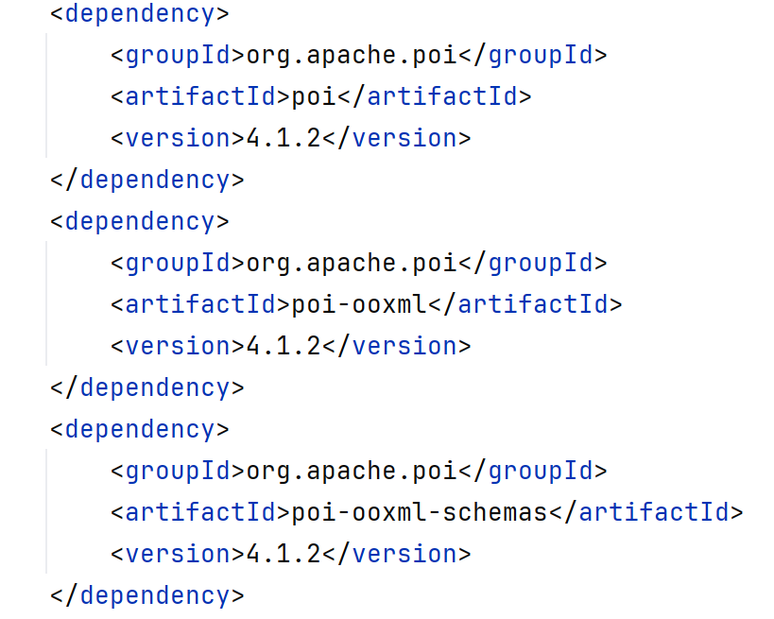
通过外观模式实现导入导出功能
使用Maven引入POI依赖，使用外观模式对功能进行封装，使开发者在开发时不必在意POI的使用，仅需调用Façade层中的方法就可以完成功能的开发

Slide 12
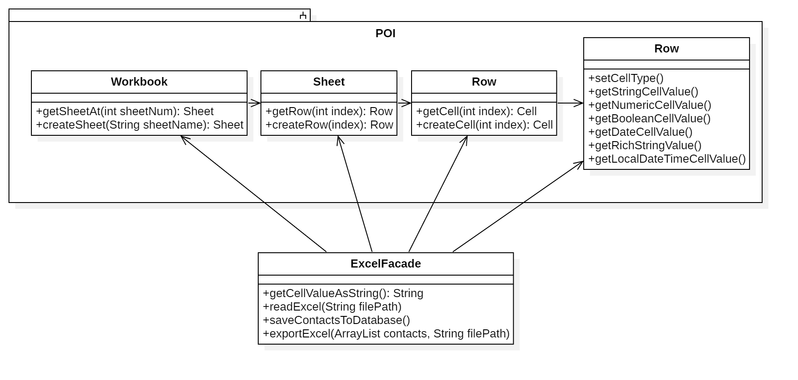
通过外观模式实现导入导出功能

Slide 13
通过责任链模式实现分组删除功能
删除某分组时，属于该分组的通讯信息全部归入默认分组
查询
移动
删除

Slide 14
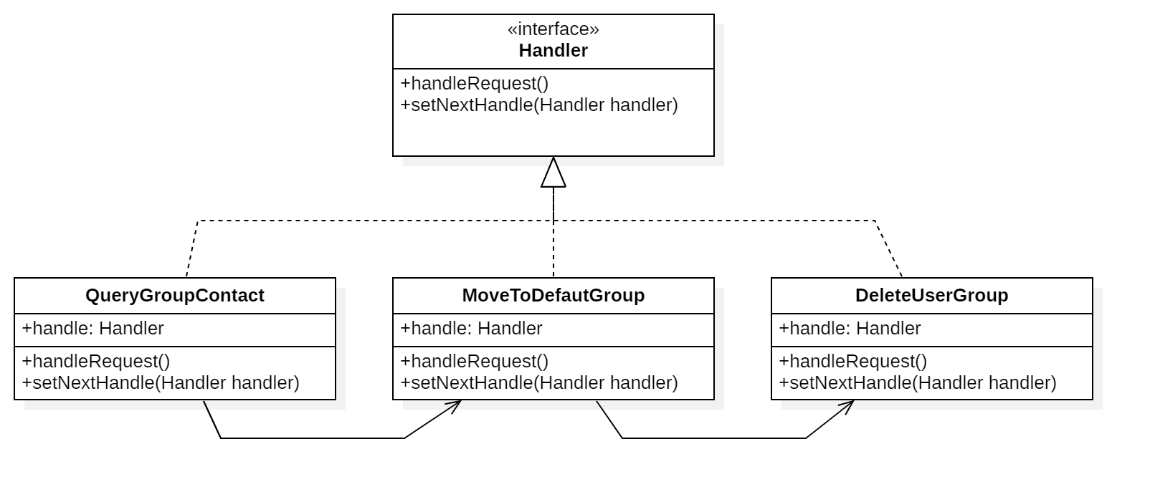
通过责任链模式实现分组删除功能

Slide 15
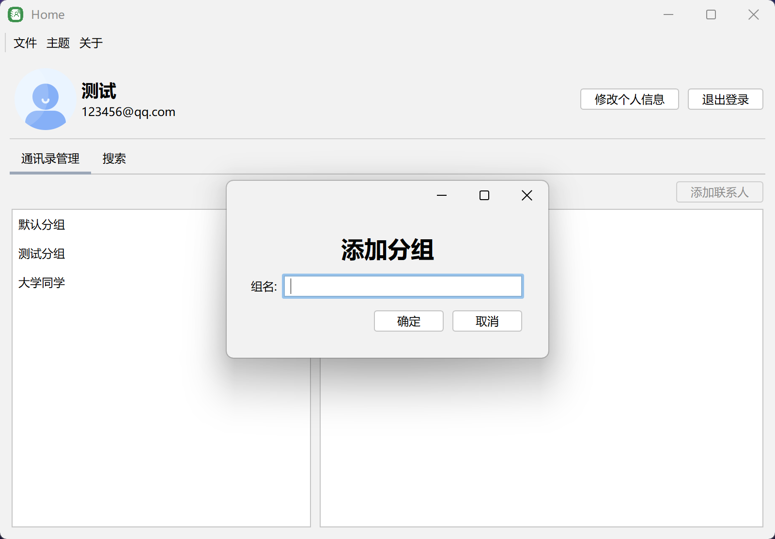
通过观察者模式实现响应式组件
解决的问题
在引入观察者模式前，用户对分组和联系人进行操作后，界面中的分组列表不会自动跟新，需要手动刷新。
引入观察者模式后，可将组件在被观察对象中进行注册，当用户对分组和联系人进行操作后，通过观察者对页面元素进行自动更新

Slide 16
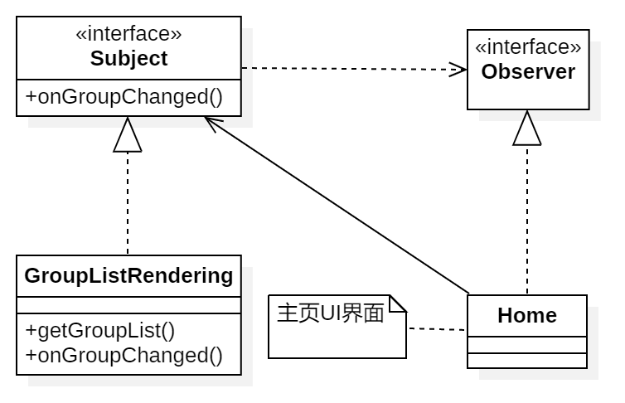
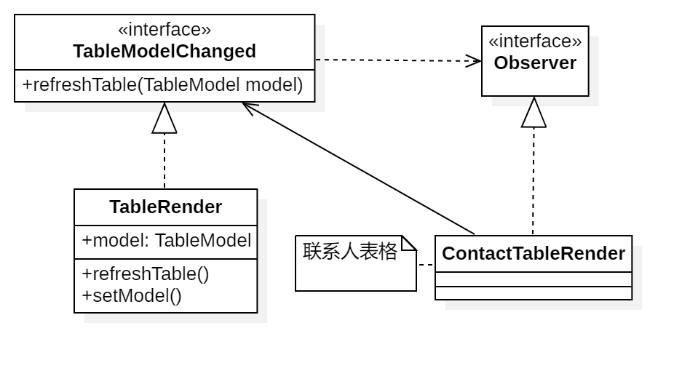
通过观察者模式实现响应式组件

Slide 17
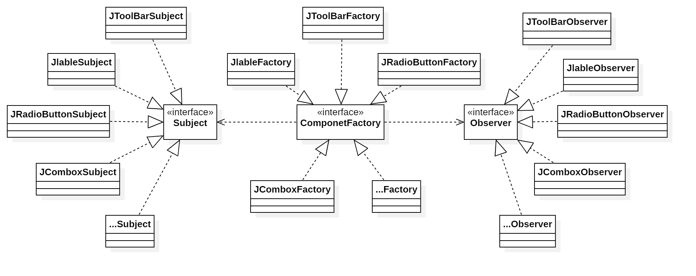
构想：通过工厂模式实现响应式Swing组件库

Slide 18
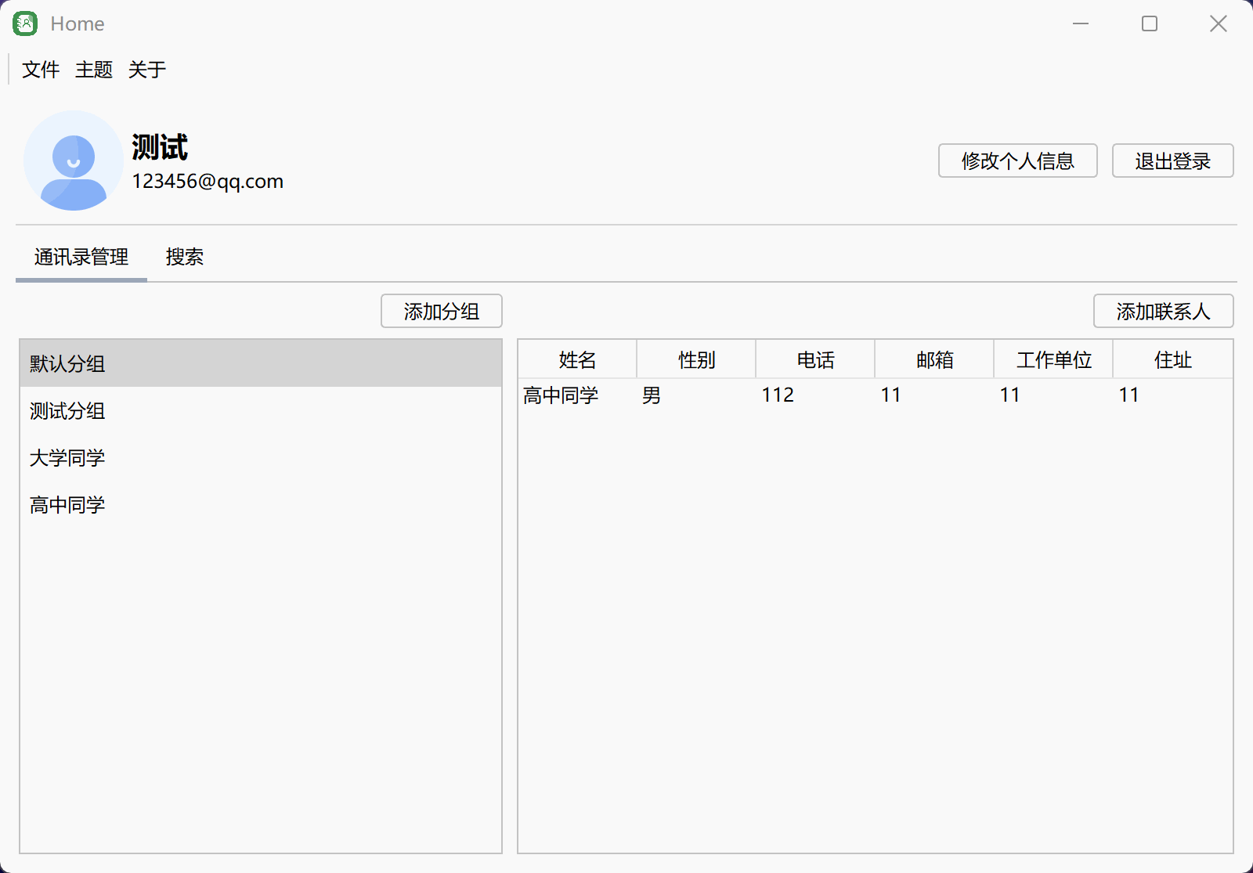
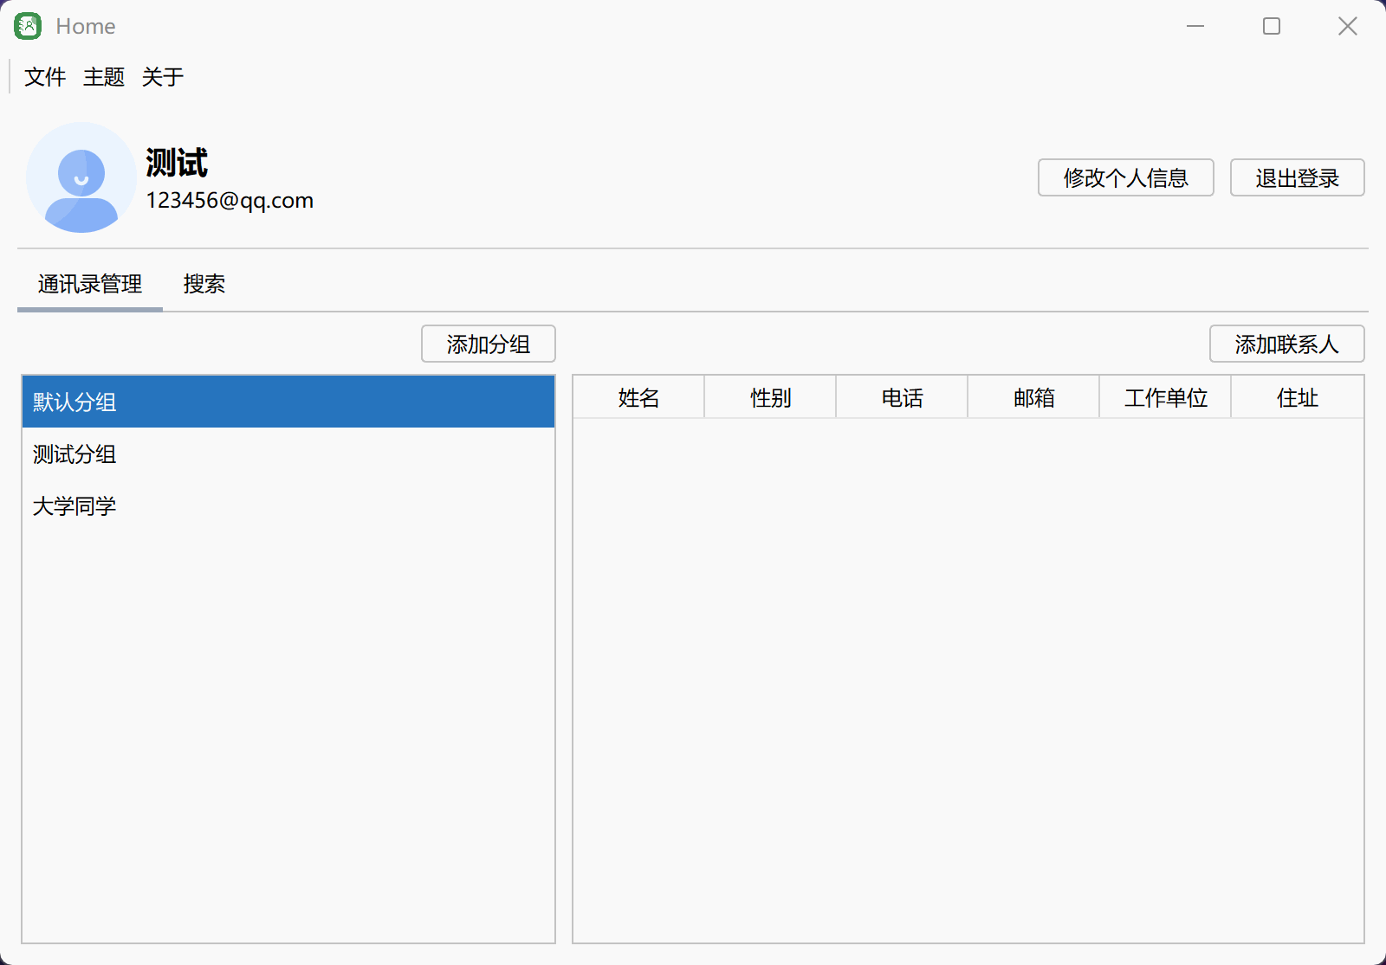
其他功能展示
个人信息管理
分组管理

Slide 19
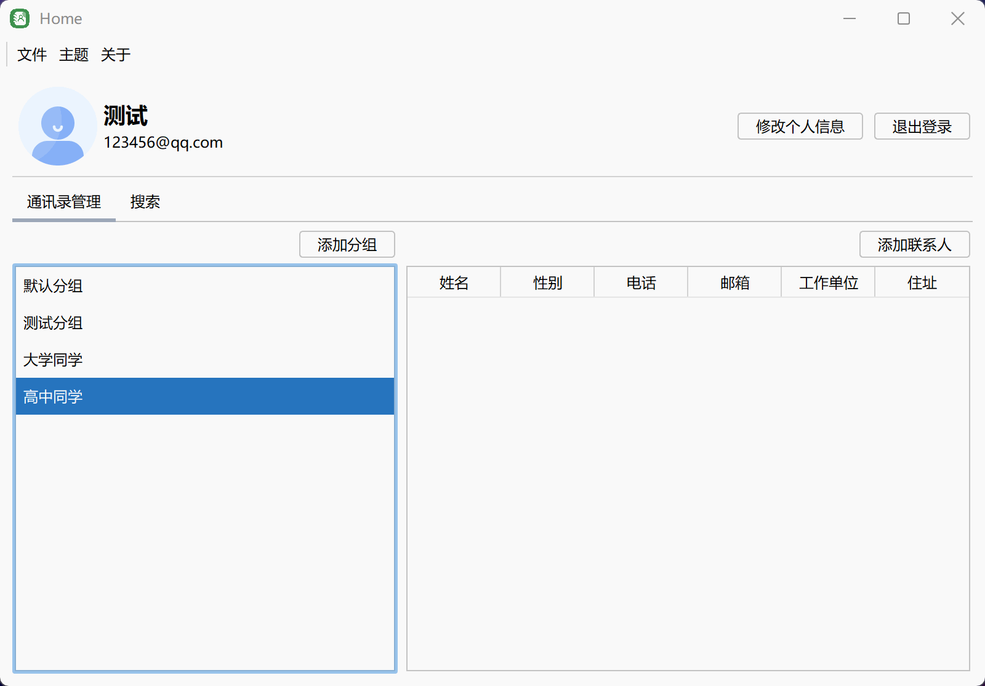
其他功能展示
联系人管理
联系人搜索

Slide 20
谢谢聆听
PRESENTATION TEMPLATE
汇报人 / 丁泉鸿
2024/12/31

